Slide 1
Правила поведения в кабинете информатики

Slide 2
ЗАПРЕЩАЕТСЯ:

Slide 3
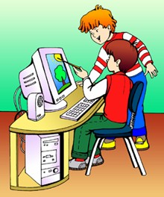
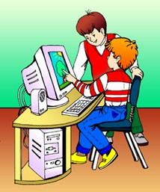
Трогать экран руками

Slide 4
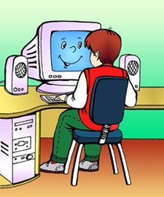
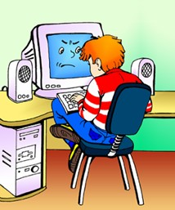
Сидеть криво, поджав ноги

Slide 5
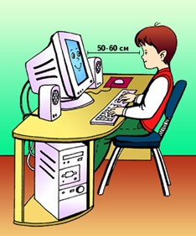
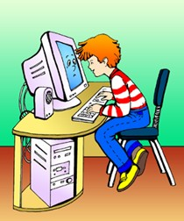
Близко приближаться к монитору (расстояние от экрана = 50-60 см)

Slide 6
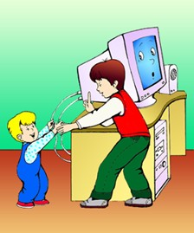
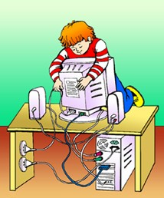
Трогать провода руками!

Slide 7
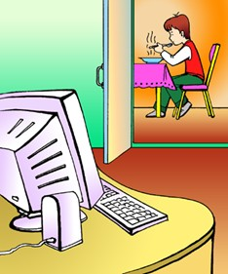
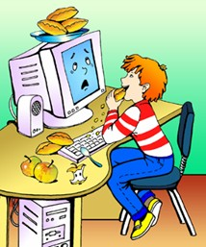
Кушать и пить при работе за компьютером

Slide 8
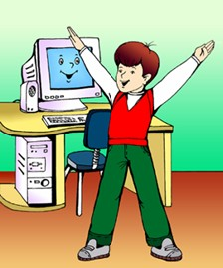
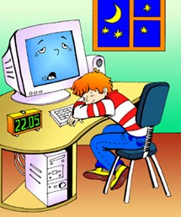
Долго работать за компьютером! (разрешенное время – 15мин.)

Slide 9
Бегать по кабинету

Slide 10
СПАСИБО ЗА ВНИМАНИЕ!!! ☺

